Slide 1
2026.03 프로젝트 결과보고
AI Worker
AI 기반 업무 자동화 도구 모음 플랫폼
신희천 | 2025.02 ~ 2026.03

Slide 2
OVERVIEW
프로젝트 개요
프로젝트명: AI Worker — AI 기반 업무 자동화 도구 모음 플랫폼
개발 기간: 2025.02 ~ 2026.03
개발 인원: 1명
목적: 사내 반복 업무를 AI로 자동화하여 업무 효율 향상
4
204
29K
39
핵심 기능
TypeScript 파일
코드 라인
테스트 파일
2

Slide 3
FEATURES
주요 기능 (4가지)
기능 | 설명
발표 스크립트 생성 | PPT/PDF 업로드 → 슬라이드별 발표 스크립트 자동 생성
이미지 분석 | 표/차트 이미지 → 텍스트 설명 + 핵심 인사이트
엑셀 변환 | 영수증/명함 이미지 → 구조화 데이터 → 엑셀 다운로드
면접 질문 생성 | 채용 공고(JD) + 이력서 → 맞춤 면접 질문 + 평가 기준
3

Slide 4
AI TOOLS
사용한 AI 도구
G
서비스 탑재 AI
C
개발에 활용한 AI Tool
Google Gemini 2.5 (Vision API)
슬라이드 이미지 분석 및 발표 스크립트 생성
이미지 콘텐츠 분석 (표, 차트)
영수증/명함 데이터 추출
면접 질문 및 평가 기준 생성
Claude Code (Anthropic)
TDD 기반 코드 작성 및 테스트 자동 생성
코드 리뷰, 디버깅, Git 워크플로우 자동화
커스텀 스킬로 반복 워크플로우 자동화
4

Slide 5
ARCHITECTURE
시스템 아키텍처
React Client ──────→ NestJS API ──────→ PostgreSQL
(Vite, :5175) (:3002)
│
Gemini API
(Vision)
모노레포 구조: pnpm workspace (apps/api-server + apps/user-client)
컨테이너화: Docker Compose (API + Client + DB)
5

Slide 6
TECH STACK
기술 스택
영역 | 기술
프론트엔드 | React 19, Vite 7, TypeScript, Tailwind CSS, Zustand
백엔드 | NestJS 11, Express 5, Prisma 7, Passport JWT
데이터베이스 | PostgreSQL
AI | Google Gemini 2.5 Flash (Vision API)
인프라 | Docker, Docker Compose, Nginx
테스트 | Jest (백엔드), Vitest (프론트엔드)
6

Slide 7
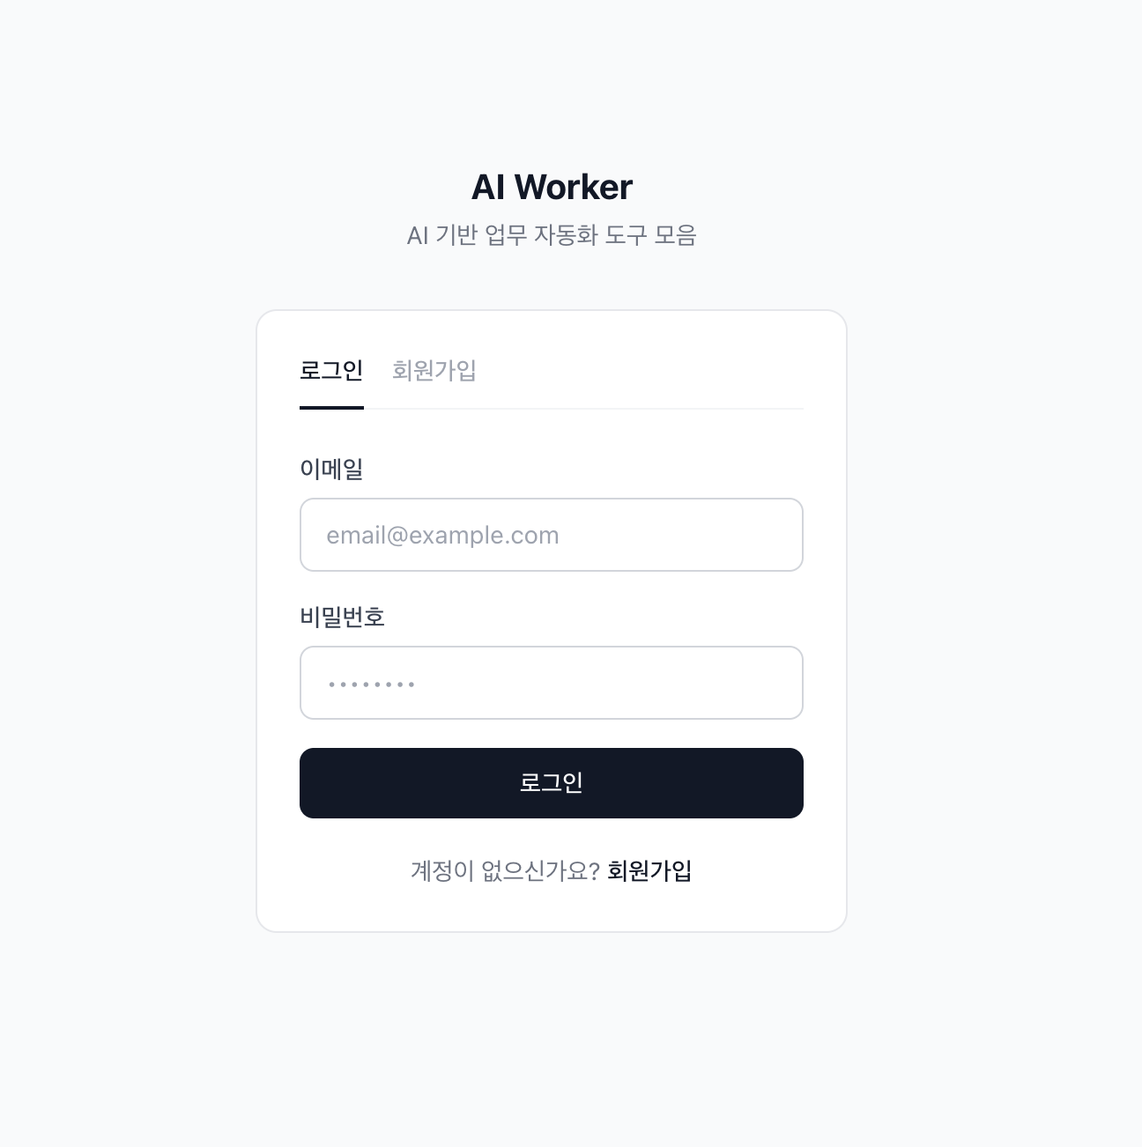
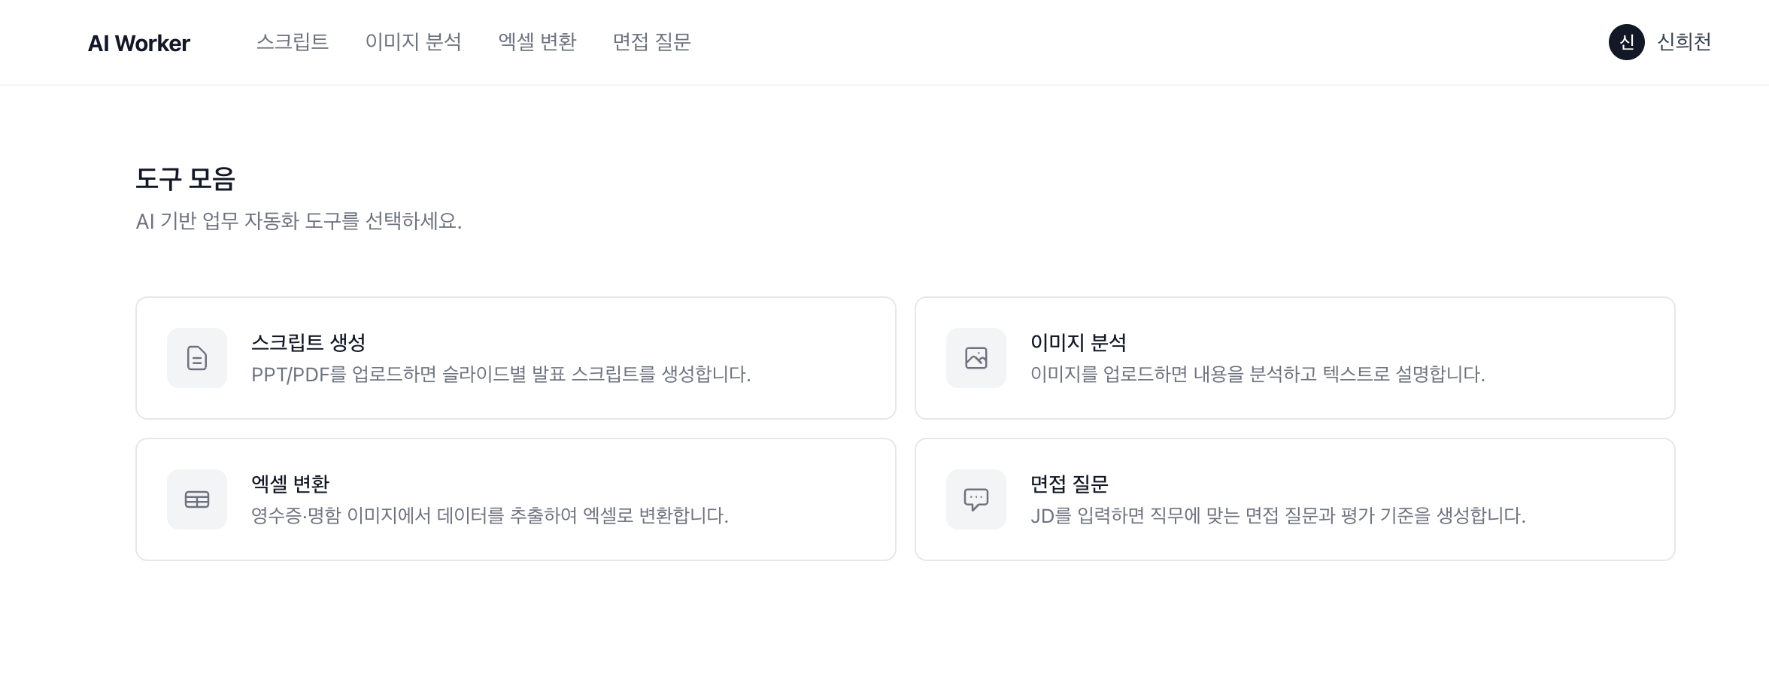
SCREENSHOTS
화면 — 로그인 / 메인
로그인 화면
메인 대시보드
7

Slide 8
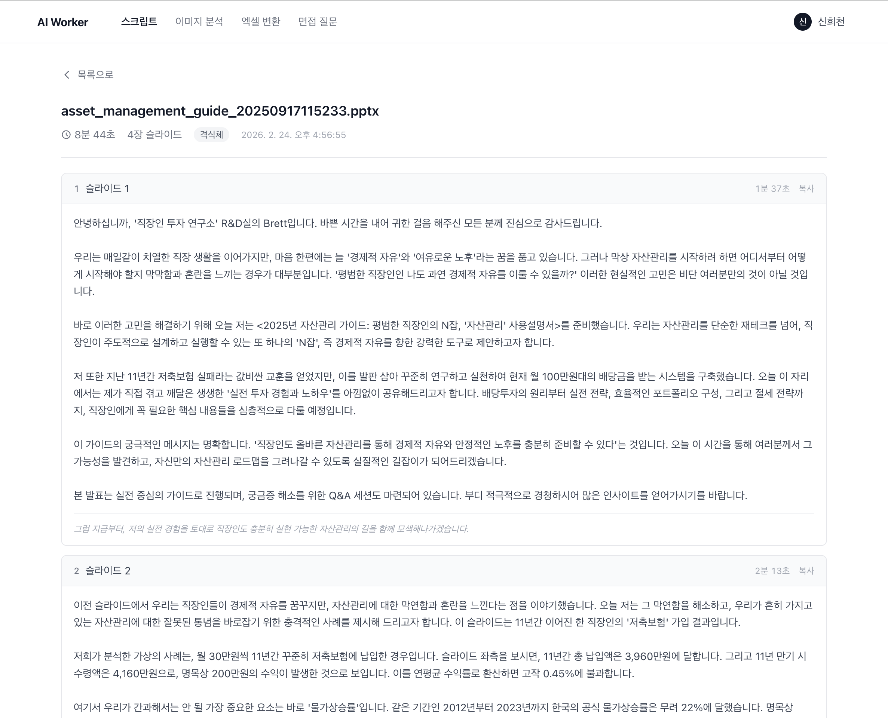
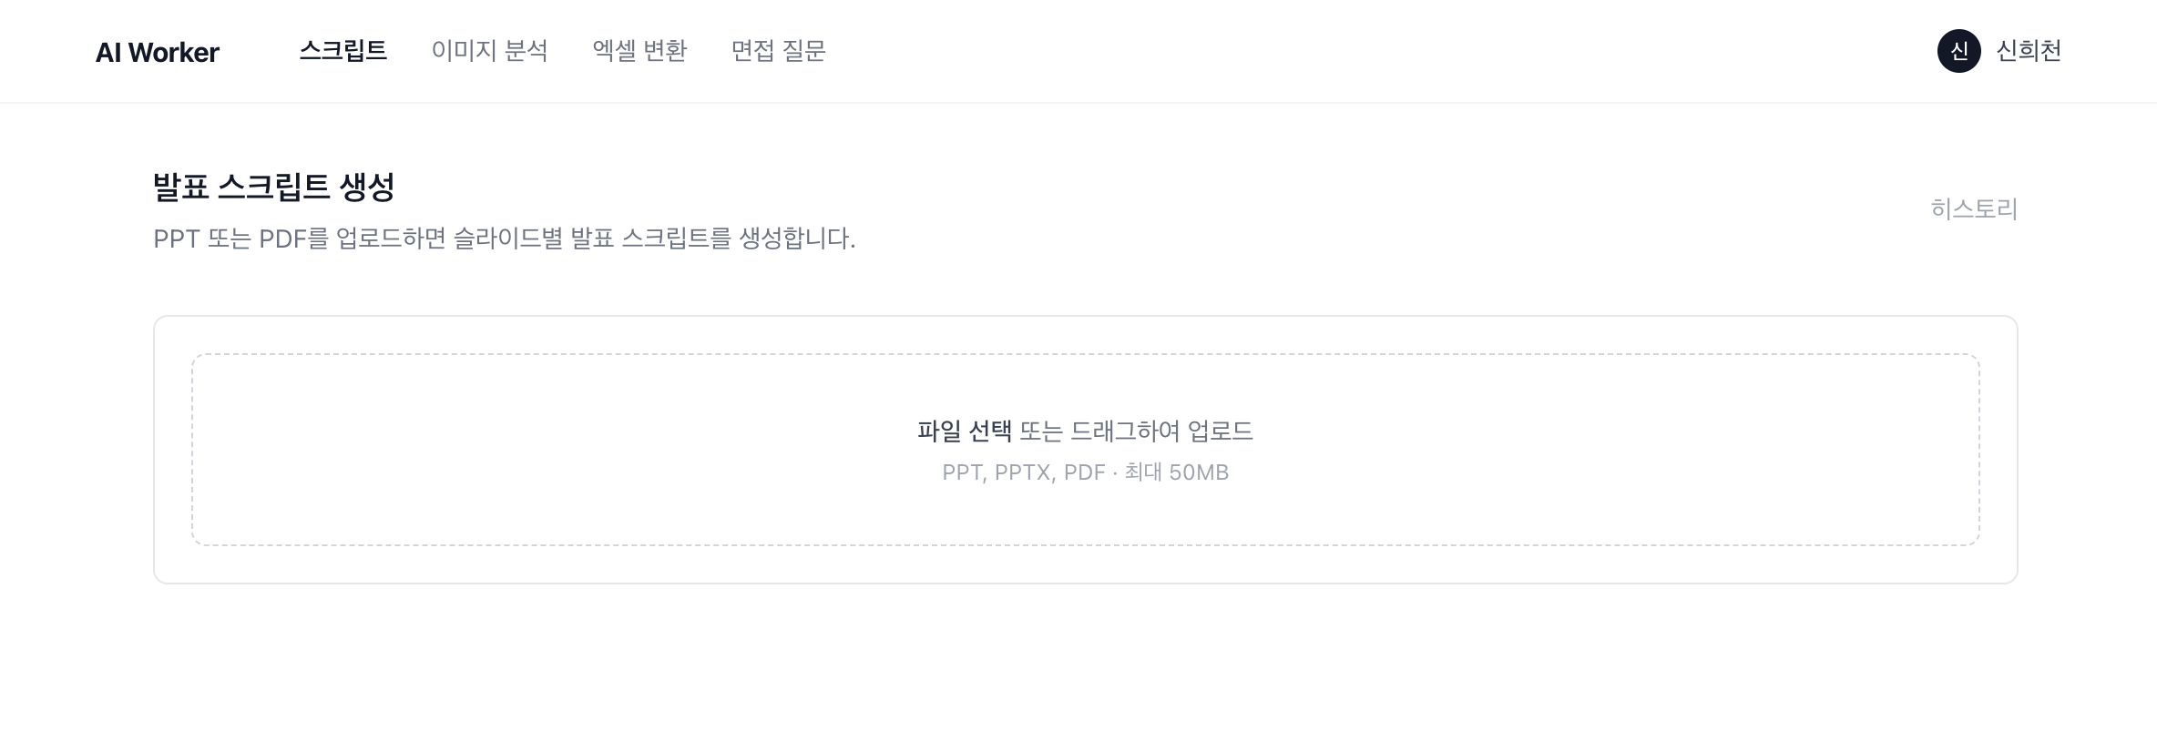
FEATURE 1
기능 상세 — 발표 스크립트 생성
3단계 AI 파이프라인
슬라이드 분석: Gemini Vision으로 슬라이드 이미지 분석
맥락 기반 생성: 이전 슬라이드 맥락을 반영한 스크립트 생성
후처리 리파인: 톤, 시간, 일관성 고려하여 정제
스크립트 생성 화면
히스토리 화면
8

Slide 9
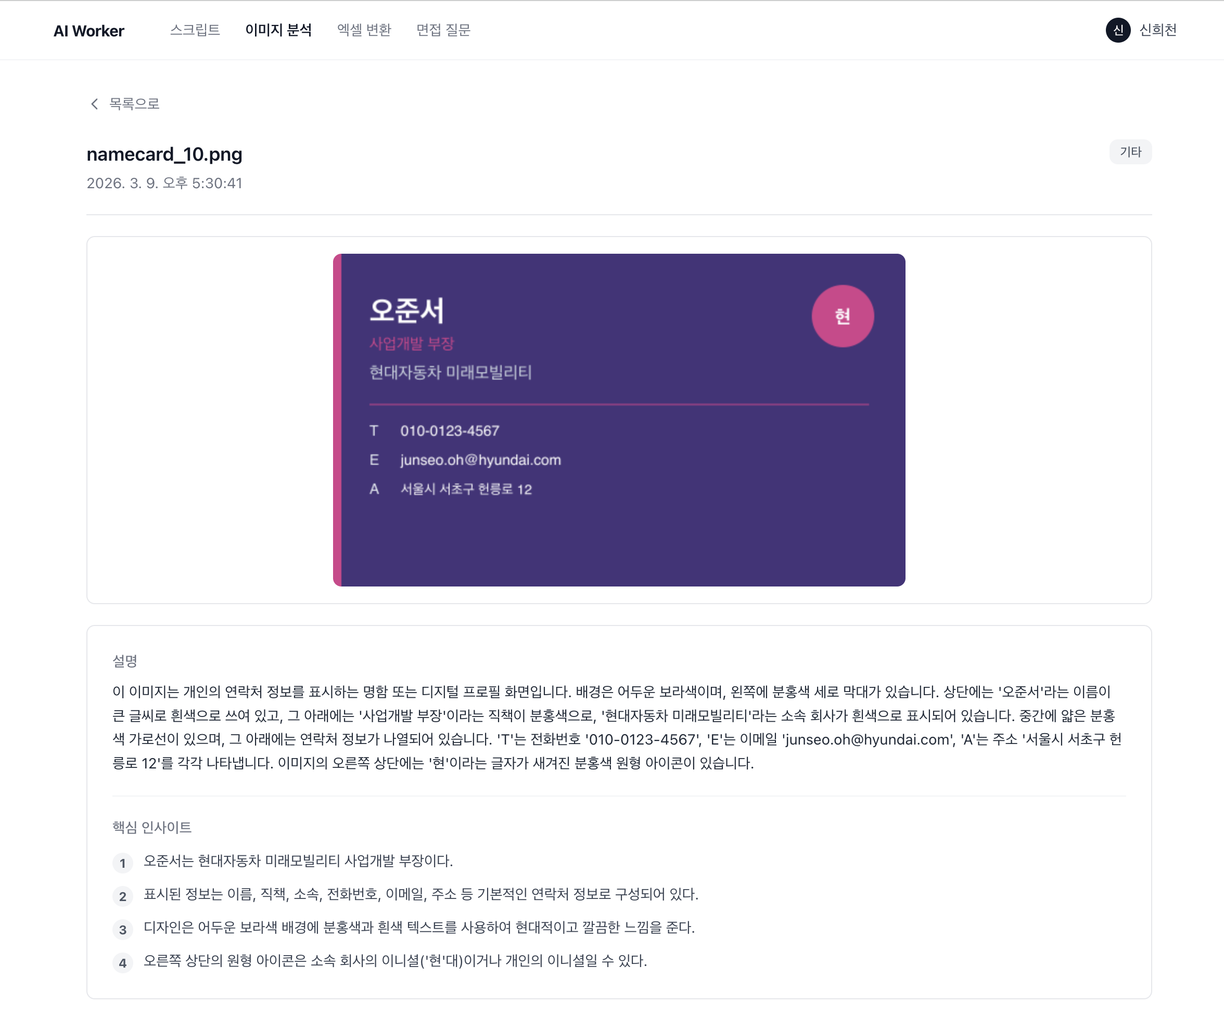
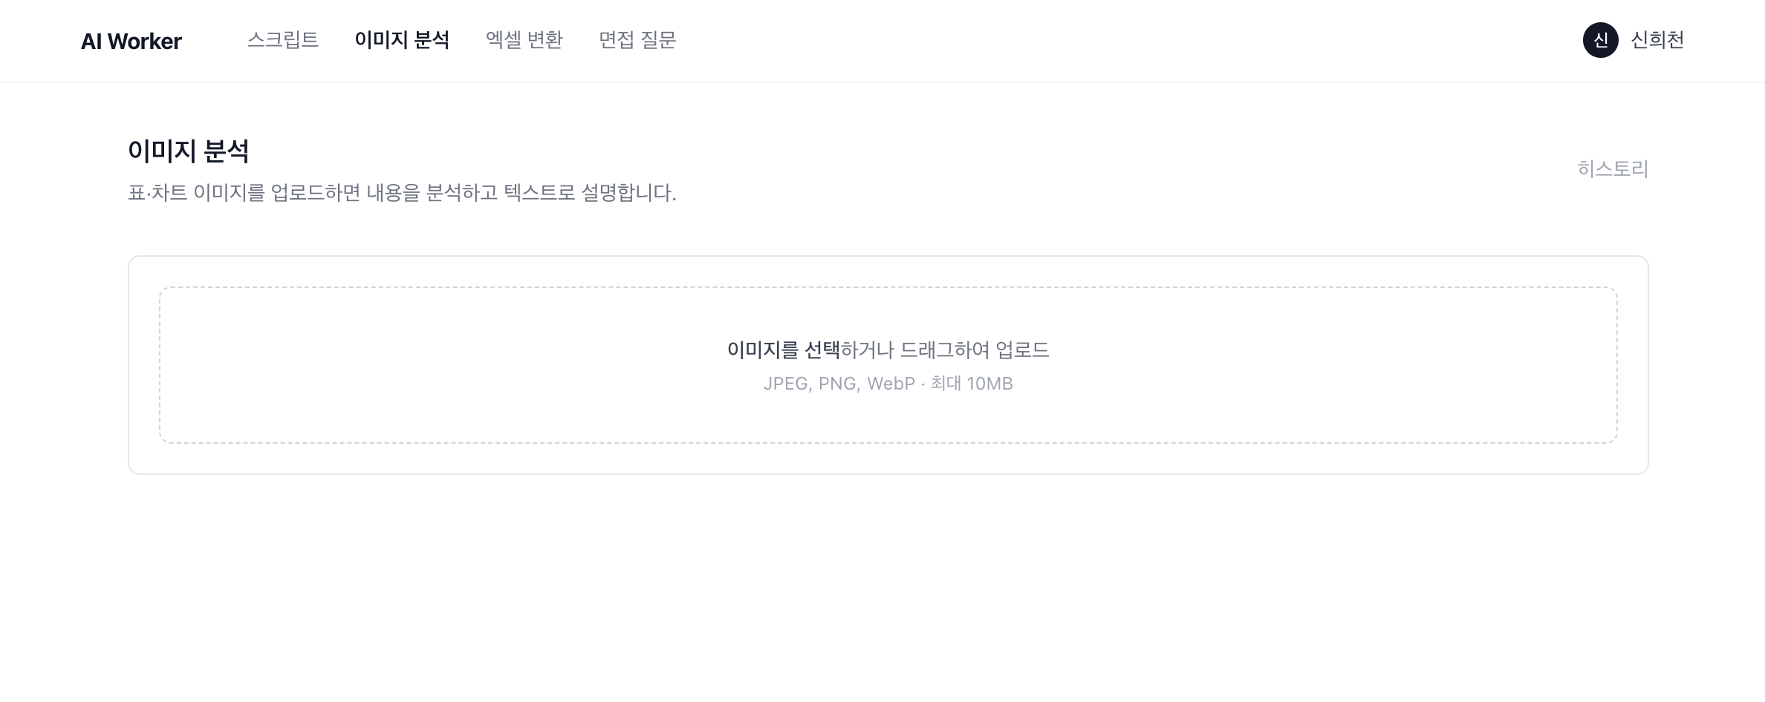
FEATURE 2
기능 상세 — 이미지 분석
표, 차트, 기타 이미지 업로드
Gemini Vision API로 콘텐츠 분석
출력: 텍스트 설명 + 핵심 인사이트 목록
이미지 타입 자동 분류
분석 히스토리 관리 (재조회/삭제)
이미지 분석 화면
히스토리 화면
9

Slide 10
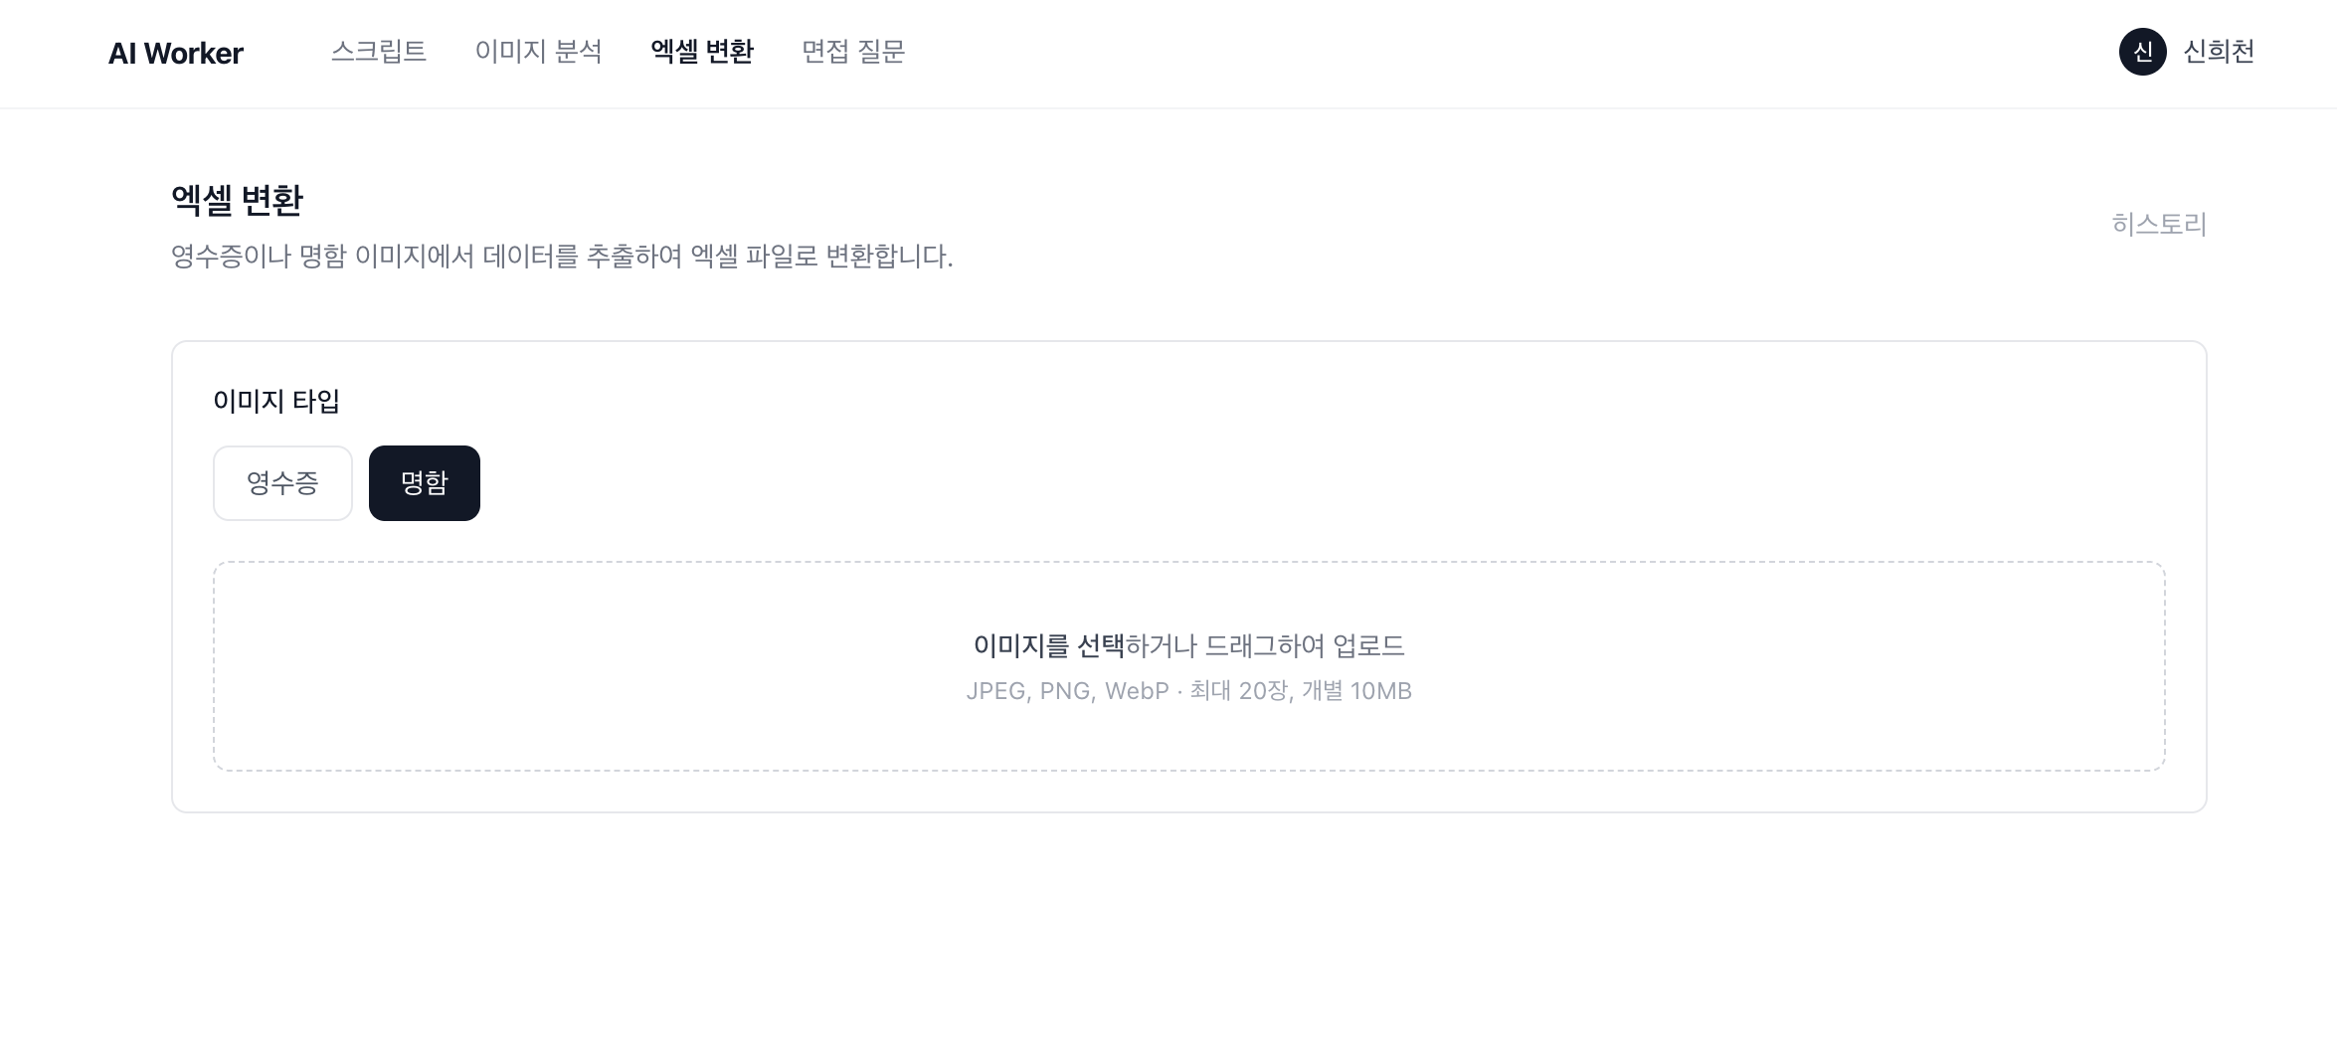
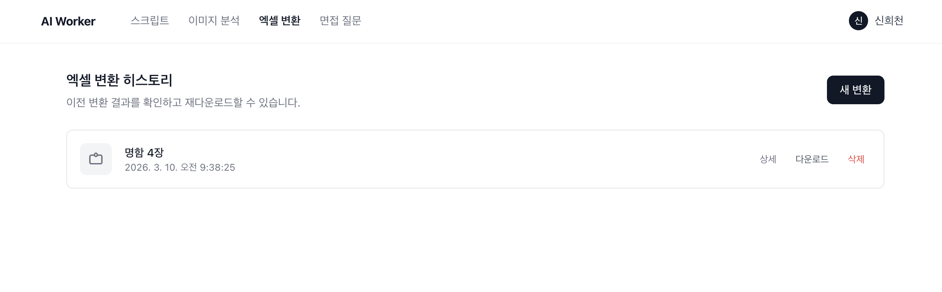
FEATURE 3
기능 상세 — 엑셀 변환
영수증 또는 명함 이미지 다중 업로드
Gemini Vision API로 구조화 데이터 추출
영수증: 날짜, 상호명, 항목요약, 합계금액, 결제수단
명함: 이름, 직함, 회사명, 전화번호, 이메일, 주소
엑셀 파일 다운로드 (ExcelJS), 변환 히스토리 관리
엑셀 변환 화면
히스토리 화면
10

Slide 11
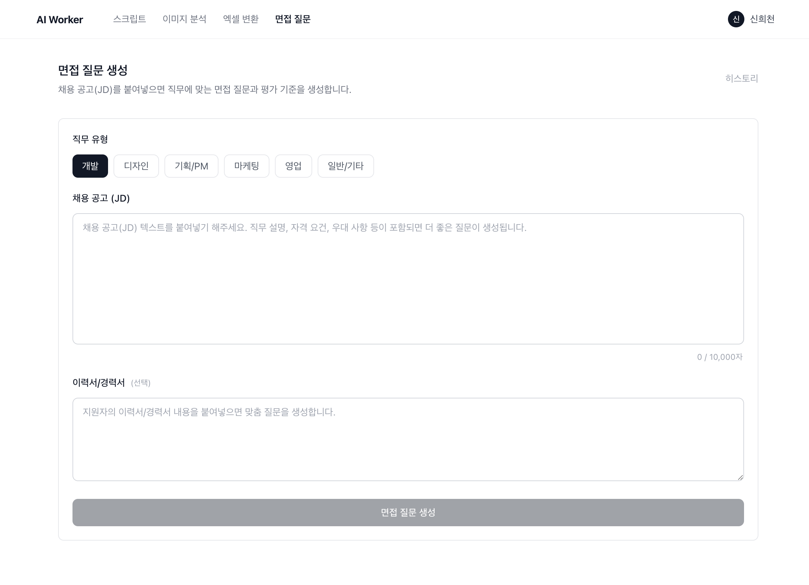
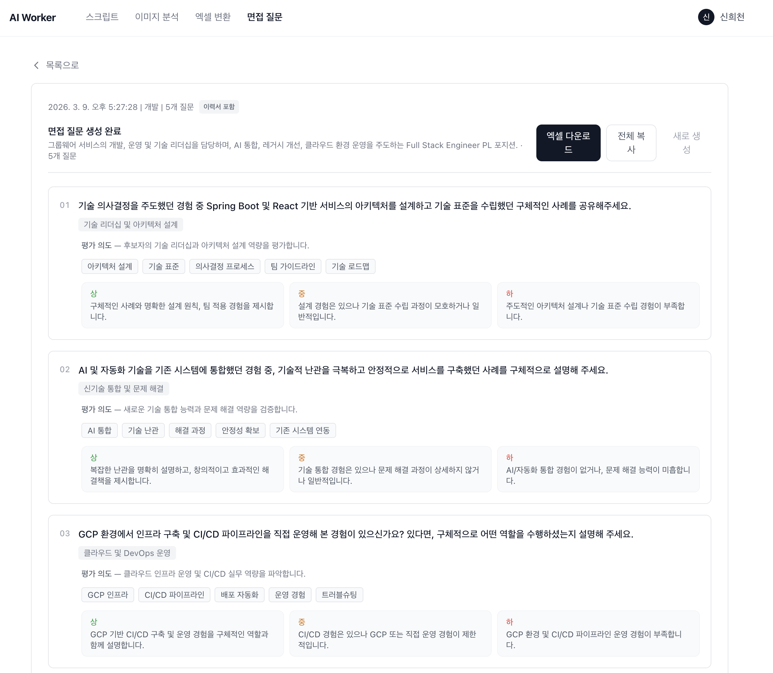
FEATURE 4
기능 상세 — 면접 질문 생성
채용 공고(JD) 텍스트 입력 + 이력서/경력서 (선택)
6개 직무 유형: 개발, 디자인, 기획, 마케팅, 영업, 일반
출력 (질문 5개): 면접 질문 + 평가 의도 + 우수 답변 키워드 + 상/중/하 평가 기준
엑셀 다운로드, 전체 복사 기능
면접 질문 생성 화면
히스토리 화면
11

Slide 12
DATABASE
데이터베이스 설계
User (1) ──→ (N) PresentationHistory
(1) ──→ (N) ImageAnalysisHistory
(1) ──→ (N) ImageToExcelHistory
(1) ──→ (N) InterviewHistory
5개 테이블, userId + createdAt 복합 인덱스
JSON 필드로 유연한 결과 데이터 저장
User 삭제 시 히스토리 Cascade 삭제
12

Slide 13
SCALE
프로젝트 규모
지표 | 수치
총 커밋 수 | 33
TypeScript 파일 수 | 204
총 코드 라인 수 | 약 29,000줄
백엔드 모듈 | 6개
프론트엔드 기능 모듈 | 6개
DB 테이블 | 5개
테스트 파일 | 39개 (백엔드 21 + 프론트엔드 18)
13

Slide 14
METHODOLOGY
개발 방법론
T
TDD (테스트 주도 개발)
A
AI 페어 프로그래밍
Red → Green → Refactor 사이클
[BEHAVIORAL] / [STRUCTURAL] 커밋 구분
Claude Code로 PRD → 계획 → TDD → 코드 리뷰 전 과정 AI 활용
커스텀 스킬 /prd, /plan, /go-phase 등으로 워크플로우 자동화
14

Slide 15
SECURITY & DEPLOY
보안 및 배포
S
보안
D
배포
이메일/비밀번호 인증 (bcrypt 해싱)
JWT 토큰 기반 API 접근 제어
CORS Origin 제한, 입력 검증, 데이터 격리
Docker Compose 기반 컨테이너 배포
API: NestJS + LibreOffice + Poppler
Client: React 빌드 + Nginx 서빙
DB: PostgreSQL
15

Slide 16
EXPECTED BENEFITS
기대효과
⚡ 업무 효율화
★ 품질 향상
발표 스크립트 수작업 → AI 자동 생성 (수분 → 수초)
영수증/명함 수기 입력 → 이미지만으로 엑셀 변환
면접 질문 설계 시간 단축
슬라이드 맥락 반영한 일관된 발표 스크립트
구조화된 면접 평가 기준으로 공정성 확보
사람에 따른 품질 편차 감소
💰 비용 절감
🎓 AI 역량 내재화
Gemini Flash 모델로 저비용 AI 처리
외부 SaaS 구독 없이 자체 플랫폼 운영
1인 개발 (AI 페어 프로그래밍)
Gemini Vision API 활용 노하우 축적
AI 기반 서비스 설계/개발 경험 확보
TDD + AI 페어 프로그래밍 방법론 검증
16

Slide 17
ROADMAP
향후 계획
다국어 스크립트 생성 지원
팀 공유 기능 (히스토리 공유, 협업)
추가 AI 모델 지원 (GPT-4o, Claude 등 선택 가능)
발표 리허설 모드 (타이머 + 스크립트 프롬프터)
관리자 대시보드 (사용 통계, 사용자 관리)
17

Slide 18
감사합니다
AI Worker — AI 기반 업무 자동화 도구 모음 플랫폼

